Slide 1

Escuela Superior de Física y Matemáticas.
Métodos Numéricos I
Pablo Tapia Marín
3MV1

Slide 2
Método de Factorización A=LU
Objetivo:
Encontrar una factorización LU (triangular inferior y superior respectivamente) para una matriz cuadrada para resolver fácilmente un sistema de n ecuaciones con n incógnitas.
Condiciones:
Debe ser invertible (matriz no singular)
No debe implicar permutaciones de renglones

Slide 3
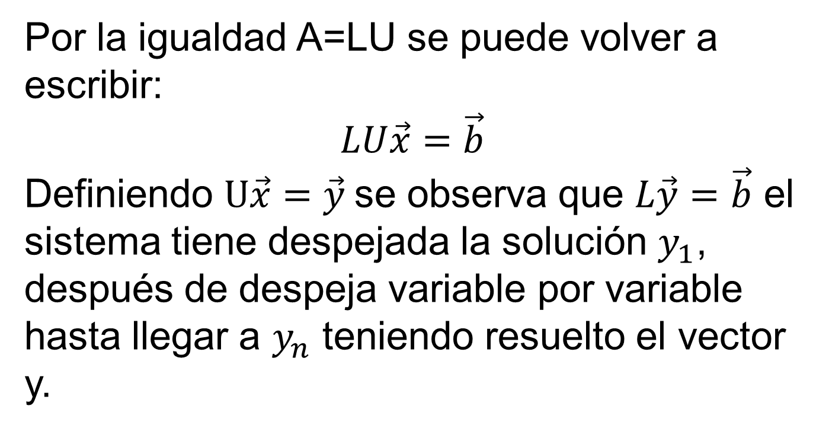
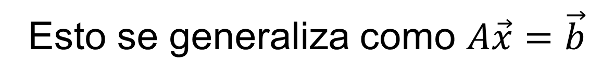
Esto se generaliza como $A\vec{x}=\vec{b}$
Por la igualdad A=LU se puede volver a escribir:
$$LU\vec{x}=\vec{b}$$
Definiendo $U\vec{x}=\vec{y}$se observa que $L\vec{y}=\vec{b}$ el sistema tiene despejada la solución $y_{1}$, después de despeja variable por variable hasta llegar a $y_{n}$ teniendo resuelto el vector y.

Slide 4
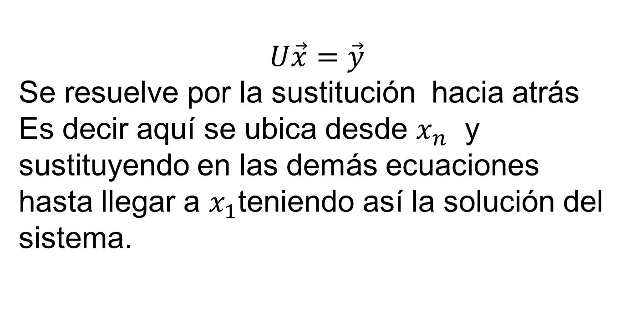
$$U\vec{x}=\vec{y}$$
Se resuelve por la sustitución hacia atrás
Es decir aquí se ubica desde $x_{n}$ y sustituyendo en las demás ecuaciones hasta llegar a $x_{1}$teniendo así la solución del sistema.

Slide 5
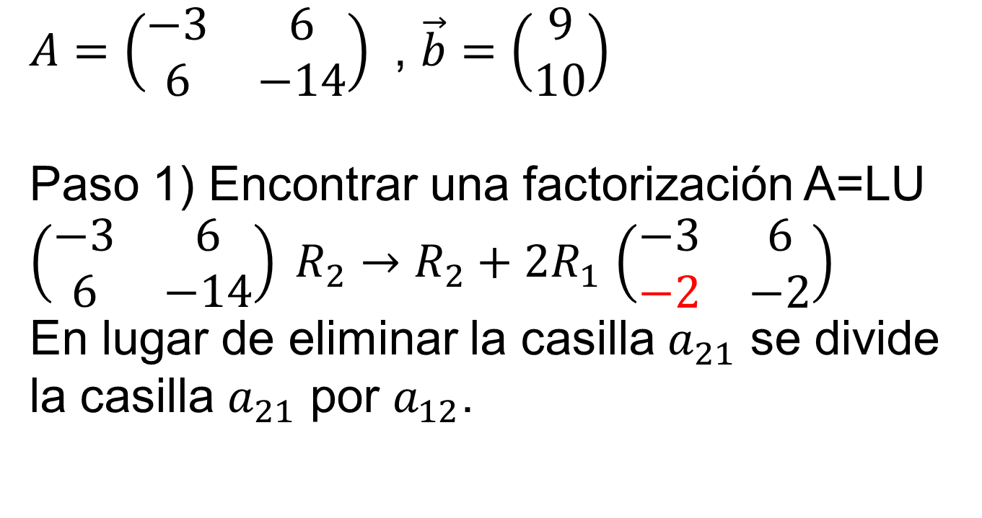
Ejemplo
$A=\left(\begin{matrix}−3 & 6 \\ 6 & −14\end{matrix}\right)$ , $\vec{b}=\left(\begin{matrix}9 \\ 10\end{matrix}\right)$
Paso 1) Encontrar una factorización A=LU
$\left(\begin{matrix}−3 & 6 \\ 6 & −14\end{matrix}\right) R_{2}→R_{2}+2R_{1}$ $\left(\begin{matrix}−3 & 6 \\ −2 & −2\end{matrix}\right)$
En lugar de eliminar la casilla $a_{21}$ se divide la casilla $a_{21}$ por $a_{12}$.

Slide 6
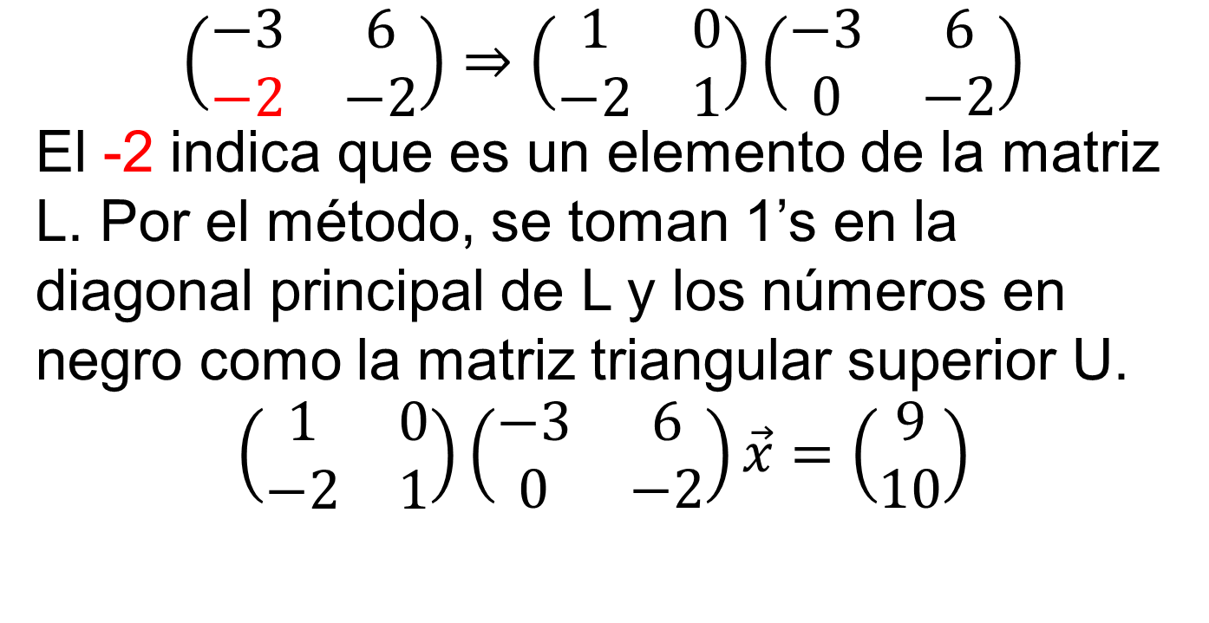
Ejemplo
$$\left(\begin{matrix}−3 & 6 \\ −2 & −2\end{matrix}\right)⇒\left(\begin{matrix}1 & 0 \\ −2 & 1\end{matrix}\right)\left(\begin{matrix}−3 & 6 \\ 0 & −2\end{matrix}\right)$$
El -2 indica que es un elemento de la matriz L. Por el método, se toman 1’s en la diagonal principal de L y los números en negro como la matriz triangular superior U.
$$\left(\begin{matrix}1 & 0 \\ −2 & 1\end{matrix}\right)\left(\begin{matrix}−3 & 6 \\ 0 & −2\end{matrix}\right)\vec{x}=\left(\begin{matrix}9 \\ 10\end{matrix}\right)$$

Slide 7
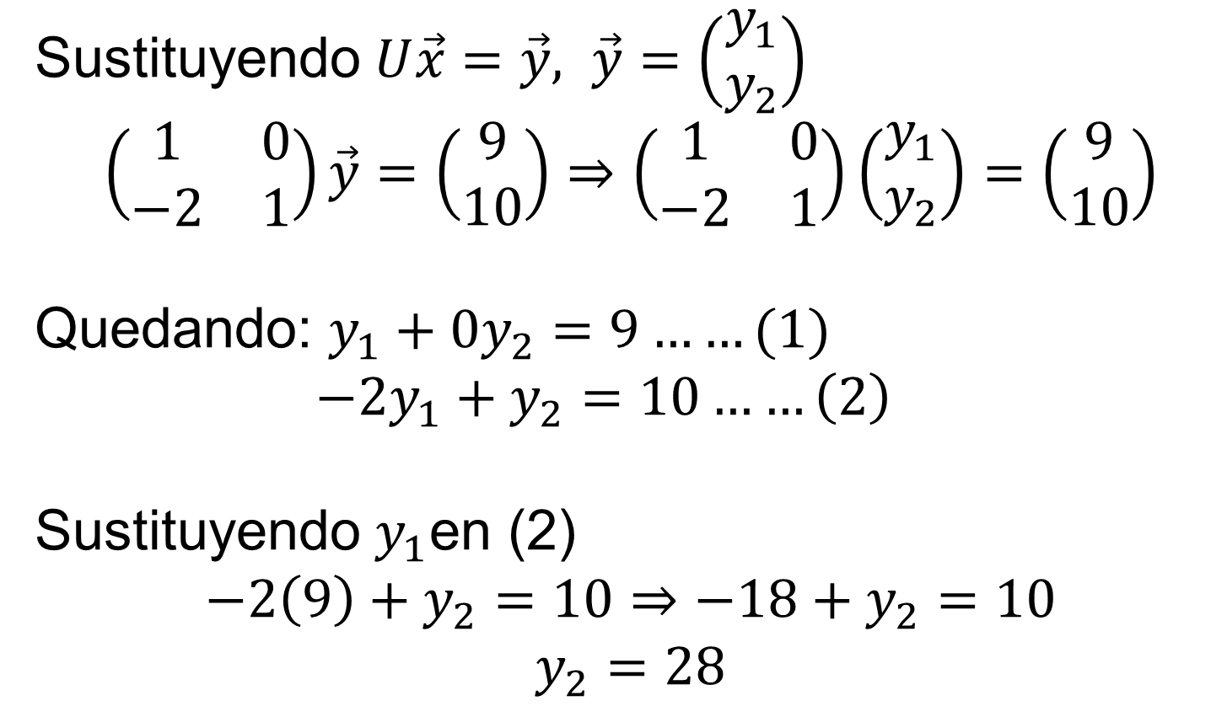
Ejemplo
Sustituyendo $U\vec{x}=\vec{y}, \vec{y}=\left(\begin{matrix}y_{1} \\ y_{2}\end{matrix}\right)$
$$\left(\begin{matrix}1 & 0 \\ −2 & 1\end{matrix}\right)\vec{y}=\left(\begin{matrix}9 \\ 10\end{matrix}\right)⇒\left(\begin{matrix}1 & 0 \\ −2 & 1\end{matrix}\right)\left(\begin{matrix}y_{1} \\ y_{2}\end{matrix}\right)=\left(\begin{matrix}9 \\ 10\end{matrix}\right)$$
Quedando: $y_{1}+0y_{2}=9……(1)$
${−2y}_{1}+y_{2}=10……\left(2\right)$
Sustituyendo $y_{1}$en (2)
$$−2\left(9\right)+y_{2}=10⇒−18+y_{2}=10$$
$$y_{2}=28$$

Slide 8
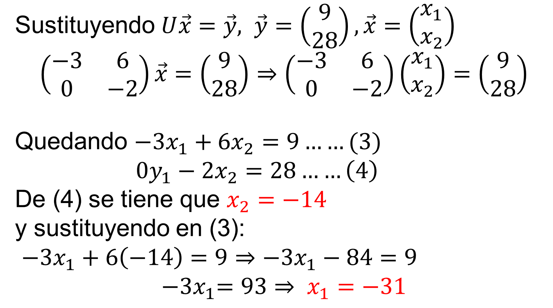
Ejemplo
Sustituyendo $U\vec{x}=\vec{y}, \vec{y}=\left(\begin{matrix}9 \\ 28\end{matrix}\right), \vec{x}=\left(\begin{matrix}x_{1} \\ x_{2}\end{matrix}\right)$
$$\left(\begin{matrix}−3 & 6 \\ 0 & −2\end{matrix}\right)\vec{x}=\left(\begin{matrix}9 \\ 28\end{matrix}\right)⇒\left(\begin{matrix}−3 & 6 \\ 0 & −2\end{matrix}\right)\left(\begin{matrix}x_{1} \\ x_{2}\end{matrix}\right)=\left(\begin{matrix}9 \\ 28\end{matrix}\right)$$
Quedando ${−3x}_{1}+{6x}_{2}=9……(3)$
${0y}_{1}−2x_{2}=28……\left(4\right)$
De (4) se tiene que $x_{2}=−14$
y sustituyendo en (3):
${−3x}_{1}+6\left(−14\right)=9⇒−3x_{1}−84=9$
$${−3x}_{1}=93⇒ x_{1}=−31$$

